Slide 1
Introducción a la Programación
La programación es el proceso de crear y diseñar instrucciones detalladas que una computadora pueda ejecutar. Es una habilidad esencial en el mundo digital actual, permitiendo a las personas controlar y automatizar tareas de manera eficiente.
by Lady Marieliza Espinoza T.

Slide 2
¿Qué es la Programación?
1
Lenguaje de Computadora
2
Resolución de Problemas
La programación utiliza lenguajes especializados que la computadora puede entender y procesar.
Involucra descomponer problemas complejos en pasos lógicos y sistemáticos para encontrar soluciones.
3
Automatización
Permite automatizar tareas repetitivas y mejorar la eficiencia de procesos.

Slide 3
Lenguajes de Programación
Lenguajes de Bajo Nivel
Lenguajes de Alto Nivel
Lenguajes Interpretados
Cercanos al lenguaje de la máquina, como el ensamblador.
Más cercanos al lenguaje humano, como Python, Java y C++.
Se ejecutan línea por línea, como JavaScript y Python.

Slide 4
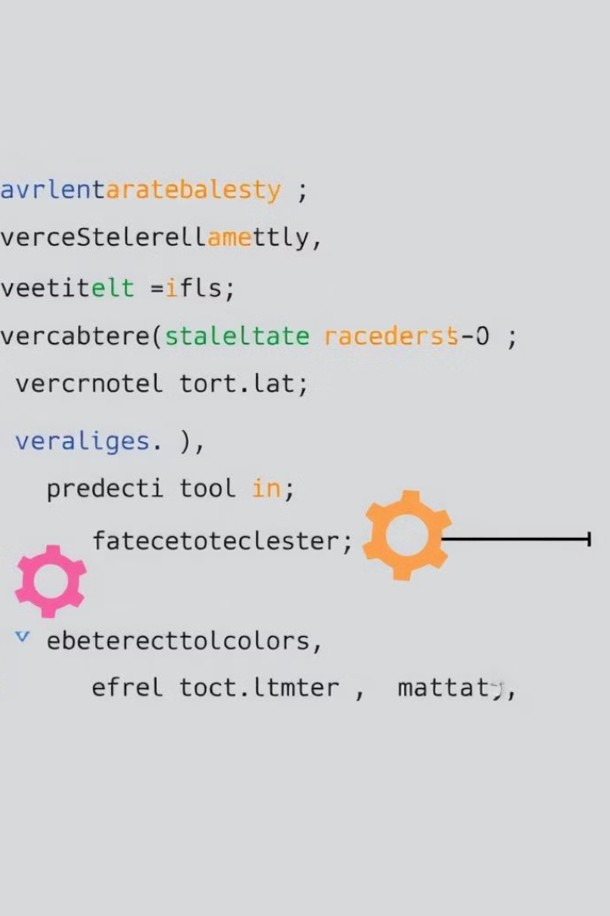
Estructura Básica de un Programa
1
Entrada
Datos que el programa recibe del usuario o de otras fuentes.
2
Procesamiento
Aplicación de instrucciones para transformar la entrada en salida.
3
Salida
Resultados o información que el programa genera como output.

Slide 5
Variables y Tipos de Datos
Tipos de Datos
Declaración de Variables
Enteros, flotantes, caracteres, cadenas de texto, booleanos, entre otros.
Asignación de un nombre y tipo de dato a una ubicación de memoria.
Manipulación de Variables
Ámbito de Variables
Determina dónde y cuándo una variable puede ser accedida y modificada.
Lectura, escritura y actualización del valor almacenado en una variable.

Slide 6
Operadores y Expresiones
Operadores Aritméticos
Operadores de Asignación
Operadores Relacionales
Operadores Lógicos
And, Or, Not para combinar condiciones.
+, -, *, /, % para realizar cálculos.
=, +=, -=, *=, /= para asignar valores.
>, <, >=, <=, ==, != para comparar valores.

Slide 7
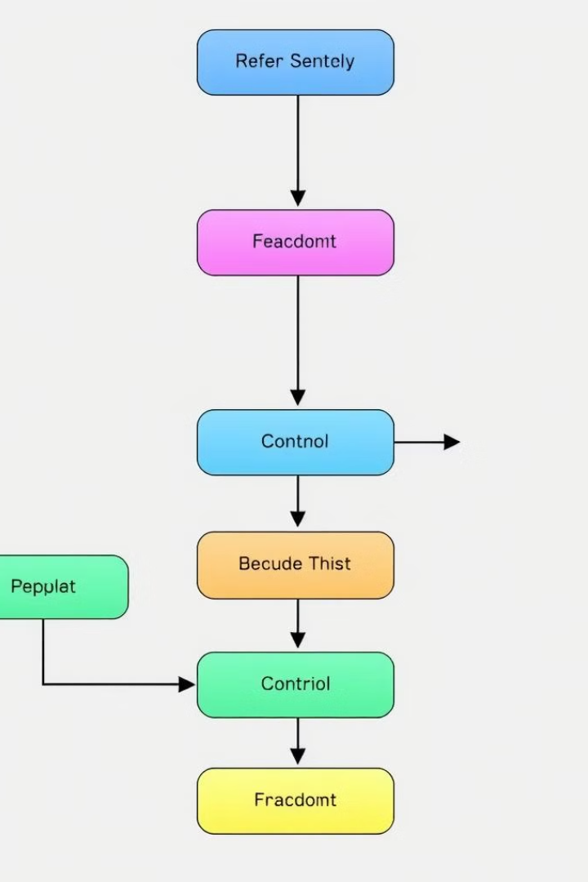
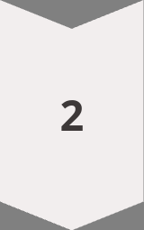
Estructuras de Control
Condicionales
If-Else, Switch para tomar decisiones.
Bucles
For, While, Do-While para repetir instrucciones.

Slide 8
Funciones y Procedimientos
Funciones
Procedimientos
Alcance
Bloques de código reutilizables con parámetros y valores de retorno.
Similares a las funciones, pero sin valores de retorno.
Determina dónde pueden ser accedidas las variables y funciones.

Slide 9
Buenas Prácticas de Programación
1
Nombrado Descriptivo
2
Comentarios Explicativos
Utilizar nombres claros y significativos para variables, funciones y otros elementos.
Agregar comentarios para explicar el propósito y funcionamiento del código. \\
3
Modularidad
4
Pruebas de escritorio
Dividir el código en módulos y funciones para mejorar la legibilidad y mantenibilidad.
Verificar el correcto funcionamiento de cada módulo o función de forma aislada.

Slide 10
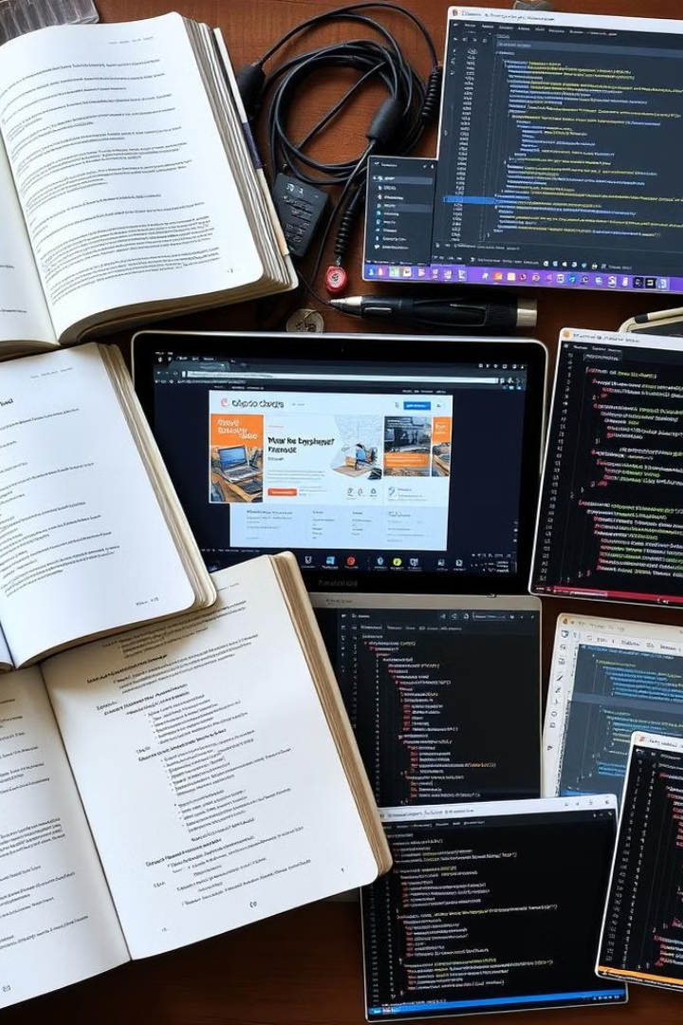
Recursos y Herramientas
Libros
Cursos en Línea
Literatura especializada para profundizar en conceptos y técnicas.
Tutoriales y cursos virtuales para aprender de manera interactiva.
Entornos de Desarrollo
Comunidad
Herramientas como IDEs y editores de código para escribir y probar programas.
Foros, blogs y grupos de discusión para compartir conocimientos y resolver dudas.

